Slide 1
Endokrine Organe
Dr. Pál Röhlich
2017. 12. 6.

Slide 2
Kommunikation zwischen Zellen mit Botenmolekülen, Innere Sekretion
Nötig dazu sind: spezifische Botenmoleküle bildende Zellen und
Zielzellen, die die „Sendung” mit ihren spezifischen Rezeptoren „verstehen” und darauf reagieren
Das Botenmolekül kann hydrophil (wasserlöslich) sein, in diesem Fall sind die Rezeptormoleküle der Zielzelle in der Zellmembran (Membranrezeptoren), oder
hydrophob, die Rezeptormoleküle sind im Zytoplasma der Zielzelle.
Innere Sekretion: Das Botenmolekül (Sekret) wird in den benachbarten Bindegewebsraum sezerniert ond von dort gelangt es meistens in die Blutkapillaren. Kein Ausführungsgang!
Endokrine, parakrine, autokrine Sekretion.
Lokalisation der endokrinen Zellen:
1. einzeln, verstreut im Epithel anderer Organe (z.B. enteroendokrine Zellen im Magen- Darmkanal),
2. in Gruppen eingebaut in andere Organe (z.B. Langerhans-Inseln der Bauspeicheldrüse)
3. Endokrine Organe. Allgemeine Struktureigenschaften: meistens Epithelzellen, kein Ausführungsgang, hochentwickeltes Kapillarnetz, meistens mit fenestriertem Endothel

Slide 3
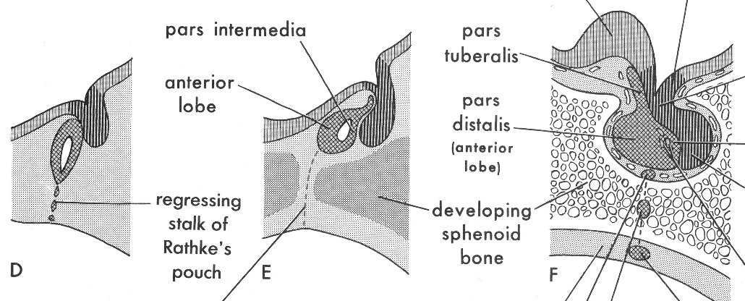
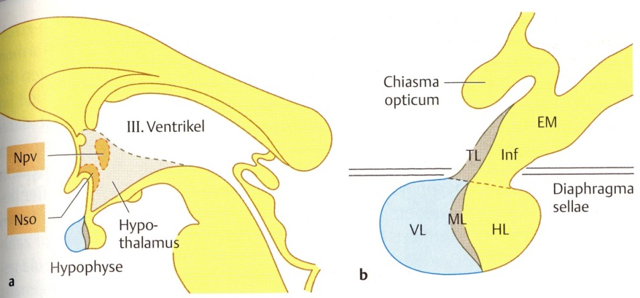
Hypophyse
Entwickelt sich aus zwei verschiedenen Anlagen:
Rathke-Tasche, dorsale Ausstülpung des ektodermalen Epithels der primitiven Mundhöhle. Später verliert sie ihre Verbindung mit der Mundhöhle und wird zu Adenohypophyse.
Processus infundibularis, trichterartige ventrale Ausstülpung des Zwischenhirns, wird später zu Neurohypophyse. Die beiden Anlagen wachsen aneinander.
*
Adenohypophyse
Pars tuberalis
Pars distalis (Vorderlappen)
Pars intermedia (Mittellappen)
Neurohypophysis
Infundibulum (hypophysis nyél)
Pars nervosa (Hinterlappen (pars nervosa)

Slide 4
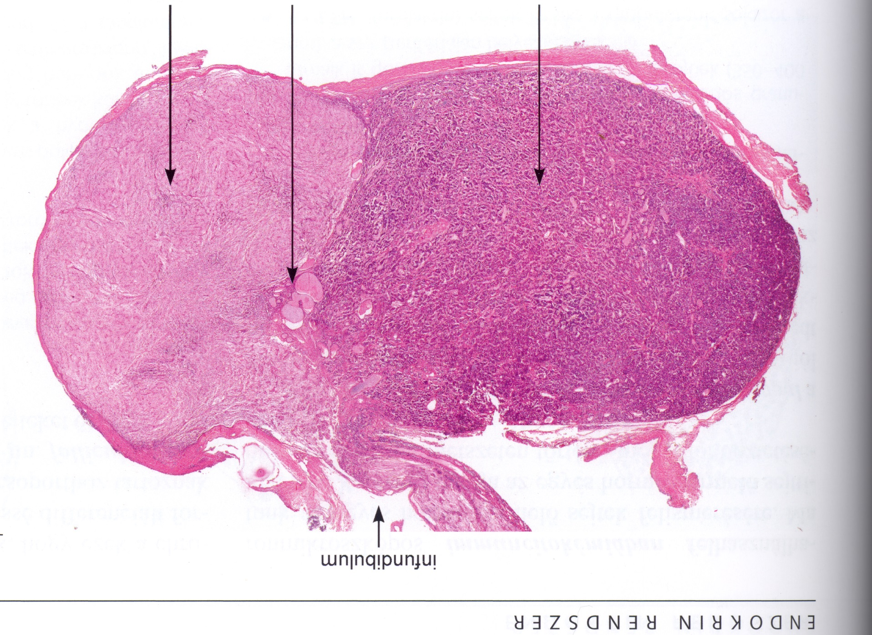
*
Vorderlappen (pars distalis)
Mittellappen
(pars intermedia)
Hinterlappen (pars nervosa)

Slide 5
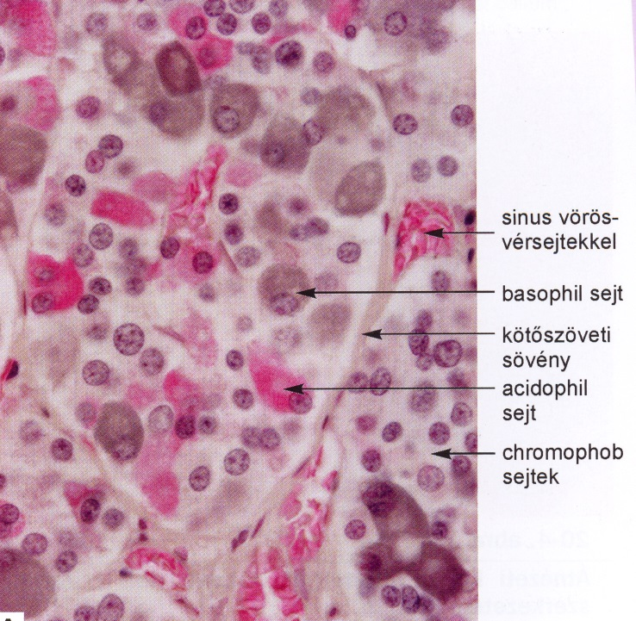
Adenohypophyse
Drüsenepithelzellen ektodermalen Ursprungs, in Nestern umgeben von dünnen Bindegewebssepten, weite Kapillaren (Sinus) mit fenestriertem Endothel
Einteilung der Zellen und Zuordnung zu den Hormonen:
1) Mit klassischen histologischen Färbungen: färbbare (chromophile) Zellen und schlecht färbbare (chromophobe) Zellen
A.) Acidophile (eosinophile) Zellen: α1 Wachstumshormon(STH oder GH) bildende Zellen α2 Prolaktin bildende (LTH oder laktotrope) Zellen
B.) Basophil sejtek: β1 ACTH-bildende (adrenokortikotrope) Zellen
β2 α-MSH-bildende (Melanozyt-stimulierendes Hormon)
δ1 TSH-t (Thyreoidea-stimulierendes Hormon)
δ2 zwei gonadotrope Hormone: LH- (luteinisierendes Hormon) bildende und
FSH- (Follikel-stimulierendes Hormon) bildende Zellen
Melanokortin Peptide
Chromophobe Zellen sejtek: keine spezifische Funktion kann zugeordnet werden, wenig differenzierte Zellen?
*

Slide 6
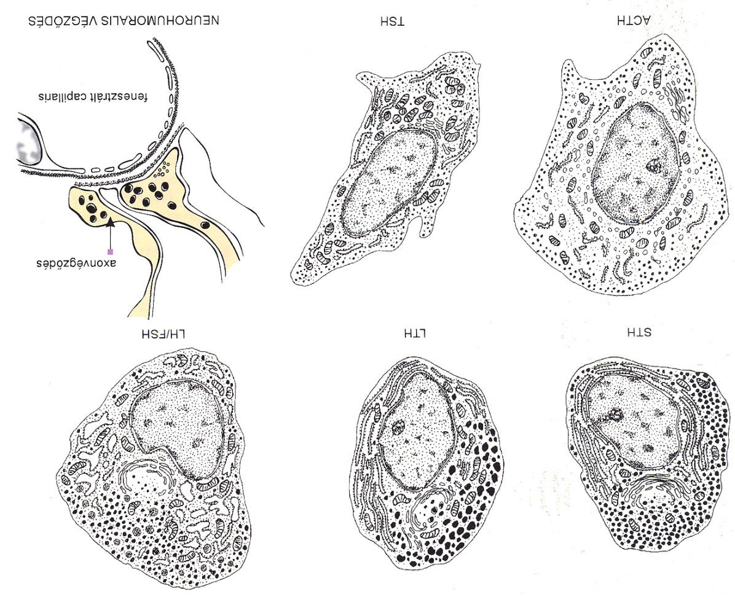
LH-bildende Zellen
2) Mit Immunhistochemie
(mit spezifischem Antikörper gegen ein bestimmtes Hormon, zuverlässig aber teuer)
*
3) Mit klassischer elektronmikroskopischer Untersuchung oder EM Immunhistochemie
.
*

Slide 7
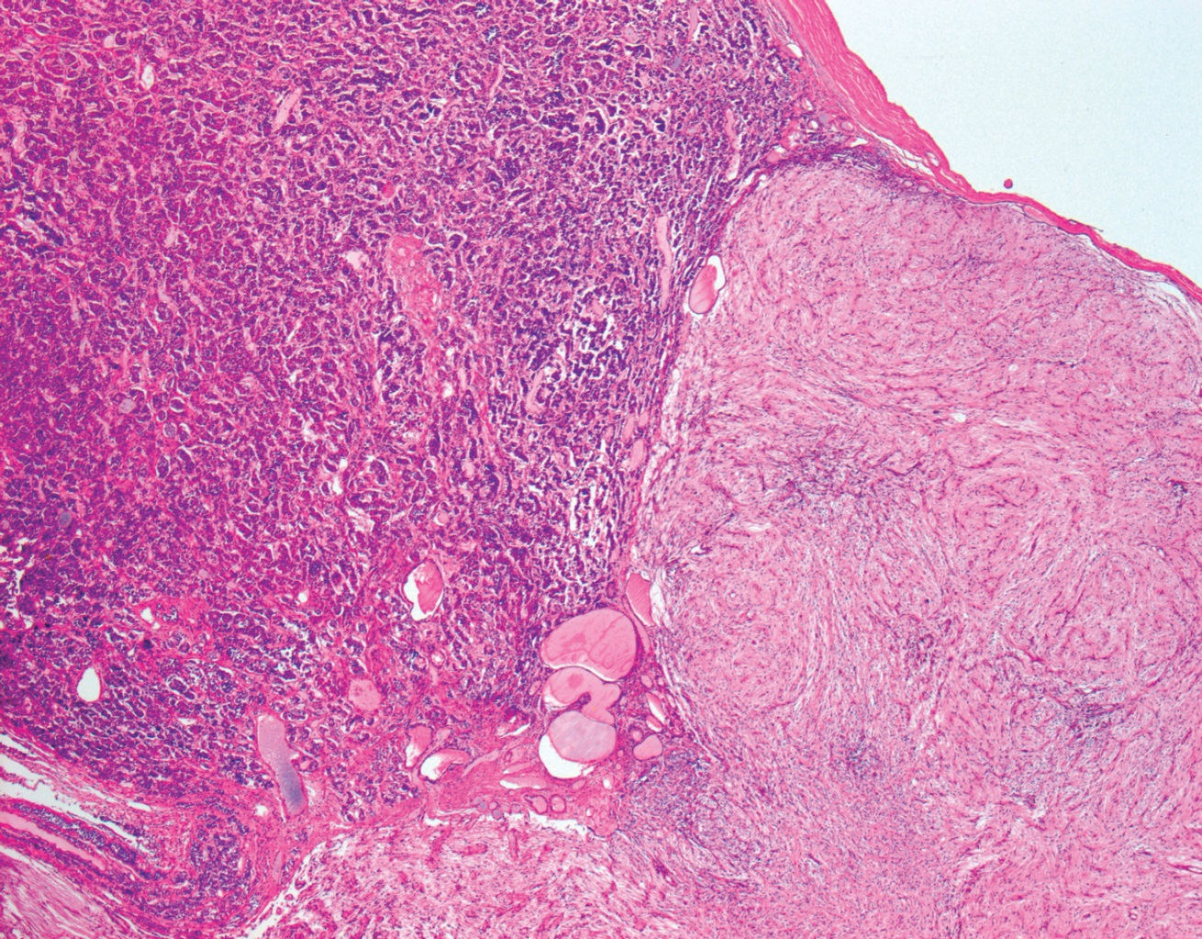
Mittellappen
(pars intermedia)
Enthält basophile (kortikotrope) Zellen.
Kolloidzysten mit einschtigem Epithel und homogener Substanz.
Wenige Bedeutung beim Menschen.
Zyste
Pars tuberalis
Besteht vorwiegend aus basophilen, gonadotropen Zellen
*

Slide 8
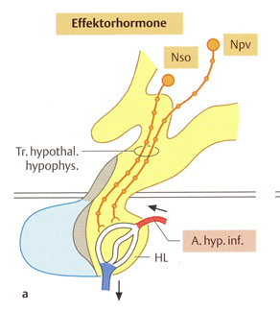
Neurohypophyse, großzelliges hypothalamo-hypophyseales System
Histologische Struktur: nackte Axone, Axonendigungen, mit neurosekretorischen Vesikeln (Granulen). Varikositäten in den Axonen, große Varikosítäten: Herring-Körper.
Mehrzahl der Axone endet an fenestriertem Sinusendothel der weiten Blutkapillaren (neuro-hämale Kontakte). Blut-Hirn Barriere fehlt an diesen Stellen.
Pituizyten (Gliazellen) zwischen Axonen und Axonterminalen.
Hormone:
ADH (aqntidiuretisches Hormon, Vasopressin), Funktion: Wasser-Rückresorption in Vebindungstubuli und Sammelröhre, Kontraktion der Gefäßmuskulatur.
Oxytocin, Funktion: Kontraktion der Uterusmuskulatur (bei Wehentätigkeit), und der Myoepithelzellen der Milchdrüse (Milch-Ejektion)
Gemeinsames Prohormon, gespalten an ADH und Oxytocin.
Trägerprotein: Neurophysin.
Großzelliges System, Effektorhormone
Ursprung der Axone: großzellige Neurone im nucleus paraventricularis és supraopticus. Im Perikaryon: stark entwickeltes rER, Golgi-App., Sekretionsgranulen.
Transport des Sekretes mit axonalem Transport im tr. hypothalamo-hypophysealis, Freisetzung des Sekretes mit Exocytose in der Axonendigung (Neurohypophyse).
„Neurosekretion”, Scharrer und Bargmann
*

Slide 9
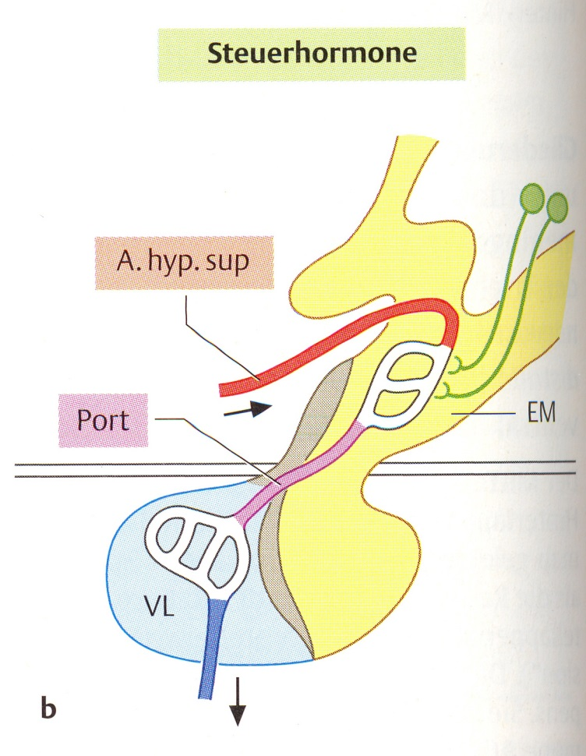
Kleinzelliges Sysstem, Steuer- (releasing) Hormone
A Perikaryen der Neurone in verschiedenen Kernen des Hypothalamus.
Gebildete Hormone födern die Sekretion (release) der in den Adenohypophysenzellen gebildeten Hormone (releasing hormones). serkentik.
Weg der Hormone: Perikaryen der Hypothalamuskerne axonaler Transport, Axonterminale in der eminentia mediana, Kapillare mit fenestriertem Endothel portale Gefäße Zellen der Adenohypophyse
Kleinzelliges System, portaler Kreislauf
Portaler Kreislauf im hypothalamo-hypophysealen System
A. hypophysealis superior Kapillarplexus mit fenestriertem Endothel in der em. mediana lange portale Venen Wiederverzweigung der Gefäße in Kapillaren in der Adenohypophyse Wirkung an Drüsenzellen abführende Venen
Zwei Kapillarensysteme nach einander
Die Szentágothai Schule
*

Slide 10
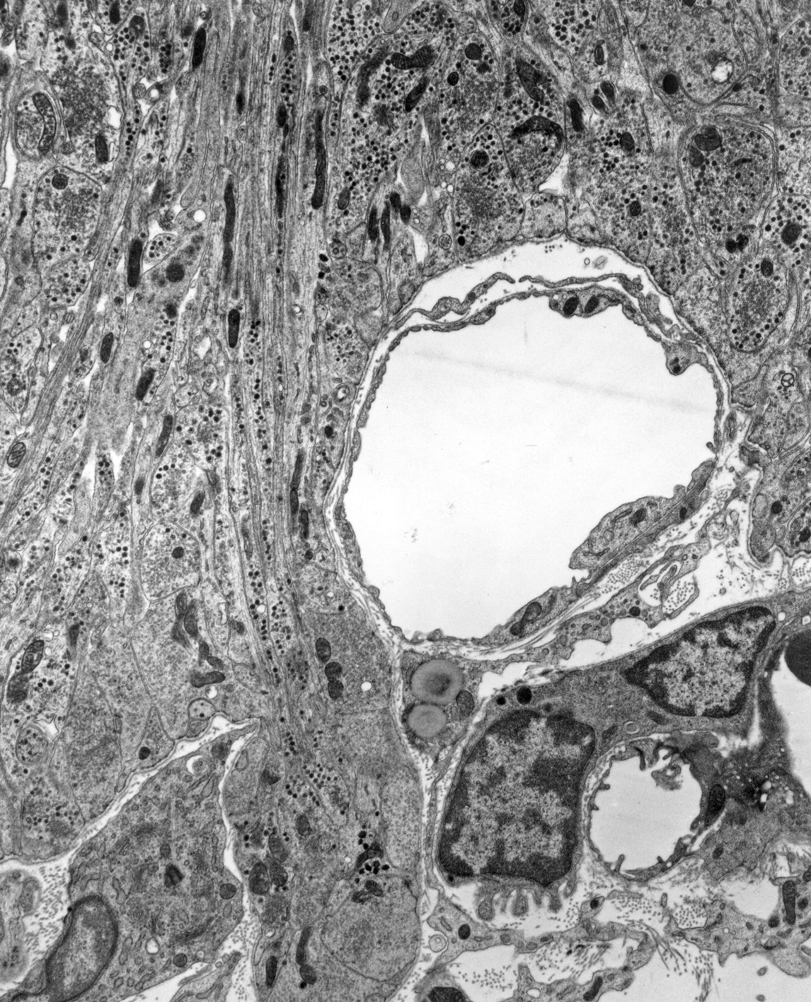
Eminentia mediana
Axonterminale mit Sekretgranula
Axone mit Sekretgranula
sinus
Pia mater
Lamina basalis
*

Slide 11
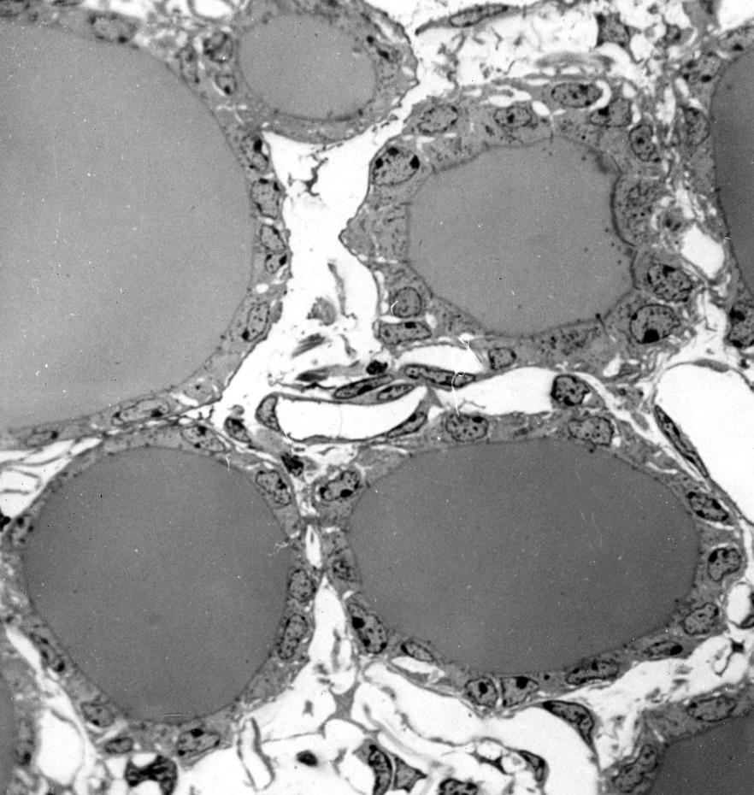
Schilddrüse, Gl. thyreoidea
Entwicklung: Epithelstrang von der Mundhöhle (ductus thyreoglossus) wächst nach unten, verzweigt sich in zwei Lappen, (zwei Lappen, Isthmus, ev. Proc. pyramidalis). Foramen coecum.
Gewebsstruktur: mit Kolloid gefüllte Zysten (Folliculi) eingebettet in lockeres Bindegewebe.
Zellen des Follikelepithels (Thyreozyten, mit entwickeltem rER, Golgi-App., Lysosomen, Mikrovilli an der luminalen Oberfläche). Bilden eischichtiges Epithel, Kolloid im inneren des Follikels (thyreoglobulin). Follikeln sind umgeben mit dichtem Kapillarnetz (fenestriertes Endothel!). Funktionell aktive Follikeln sind kleiner mit höherem Epithel.
*
*

Slide 12
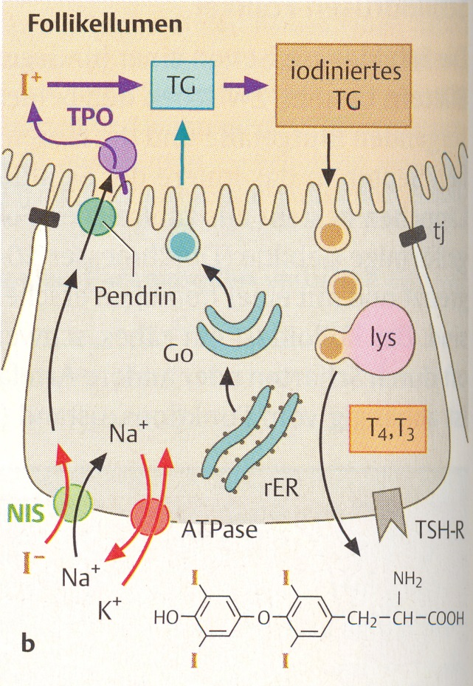
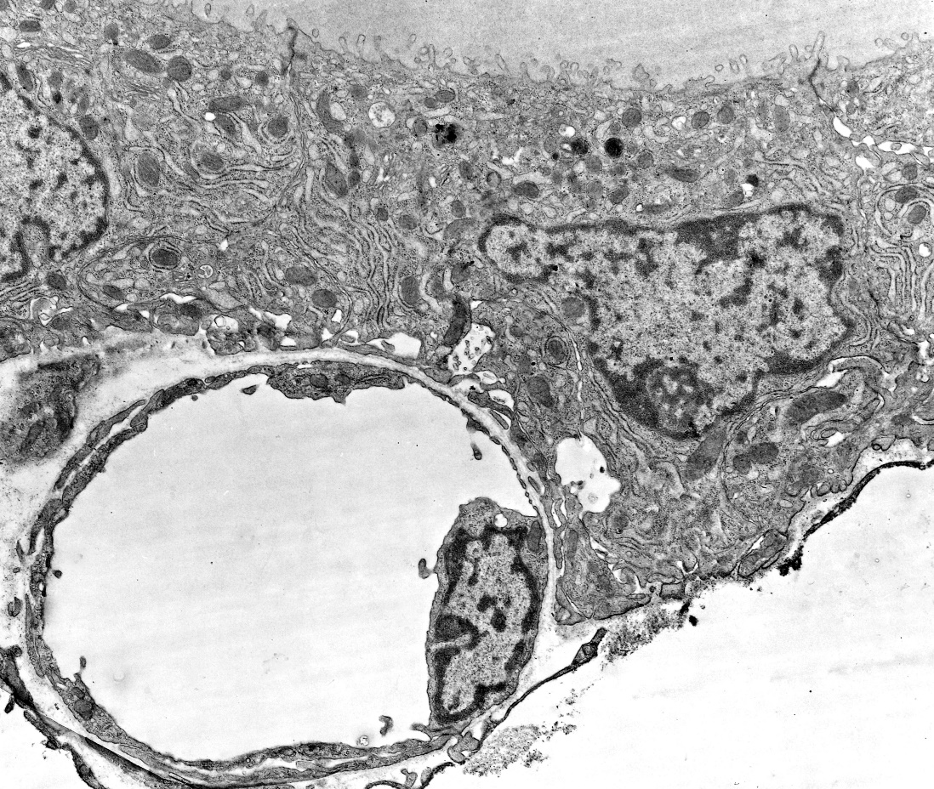
Das Follikelepithel
*
*
Bildung von Thyreoglobulin: typissche Proteinsekretion (rER, Golgi), Freisetzung in das Follikellumen mit Exocytose.
Iod-Aufnahme und Einbau: Aufnahme in die Zelle mit aktivem Transport an der basalen Seite (NIS), Abgabe in das Lumen an der apikalen Seite mit Aniontransporter Pendrin, oxidiert mit Thyreoperoxidase und eingebaut ins Thyreoglobulin an Tyrosinreste. Gespeichert im Lumen als Iod-Thyreoglobulin (Kolloid).
Thyreozyt am EM Bild, die basale Oberfläche ist mit fenestriertem Endothel eingedrückt.
Funktion: Bildung von T4 és T3 (tetra- und trijódtironin) Steuerung: durch TRH (releasing hormon) und TSH.
Wirkung: durch Genregulation Erhöhung des Sauerstoffverbrauchs, Wärmeproduktion, Stoffwechsels. Während Entwicklung Beeinflussung des Körperwachstums und Nervensystems.
Bildung und Freigabe des Hormons : das Iódtireoglobulin wird mit Endocytose in die Zelle aufgenommen, Fusion mit Lysosom, das Hormon ist mit lysosomalen Enzymen ausgeschnitten, ist in die Umgebung freigegeben und in Kapillaren aufgenommen.

Slide 13
C-Zellen
(parafollikuläre Zellen in der Schilddrüse)
Eingewanderte Zellen ektodermalen Ursprungs.
Lokalisation: in kleinen Gruppen zwischen den Follikeln und im Follikel zwischen Epithelzellen nahe zur BasallaminaSekretgranula in den Zellen.
Hormon: Kalcitonin.
Funktion: Ein Faktor in der Streuerung des Ca-Spiegels im Blut. Hemmung der Osteoklasten bei hoher Ca-Konzentration.
Antagonist des Parathyreoidea-Hormons (PTH)
Histologischer Nachweis: mit Silberimpregnation oder Immunhistochemie (Antikörper gegen Kalcitonin).
C-Zellen mit Silberimpregnation
*

Slide 14
Nebenschilddrüse, glandula parathyreoidea
Lokalisation: Linsenförmige kleine Drüsen zwischen zwei Lamellen der Bindegewebskapsel der Schilddrüse. Je zwei Drüsen pro Lappen. (4 St.)
Entwicklung: III. und IV. Schlundtaschen
Gewebsstruktur: Epithelstränge und Nester, inzwischen Kapillaren.
Zelltypen:
Hauptzellen: kleine Zellen mit rundem Zellkern und hellem Zytoplasma (Glikogen).
Oxyphile Zellen (1-2 %), größer als die Hauptzellen, Eosinophilie (wegen der vielen Mitochondrien), Funktion unbekannt.
Gebildetes Hormon: Parathormon (PTH)
Funktion: erhöht die Ca-Konzentration im Blut:
Stimuliert die Ca-Resorption in den Nieren, aktiviert die Osteoklasten, Wirkung auch an Vitamin D.
*

Slide 15
Nebenniere, glandula suprarenalis
Anatomie: sitzt kappenförmig am oberen Pol der Niere. Rinde (cortex) gelblich, Mark (medulla) rot-bräunlich.
Entwicklung: aus zwei Anlagen: Mesoderm des dorsalen Coelomepithels und aus der Ganglienleiste.
*
Bindegewebskapsel
z. glom.
z. fasc.
Rinde
z. retic.
Mark

Slide 16
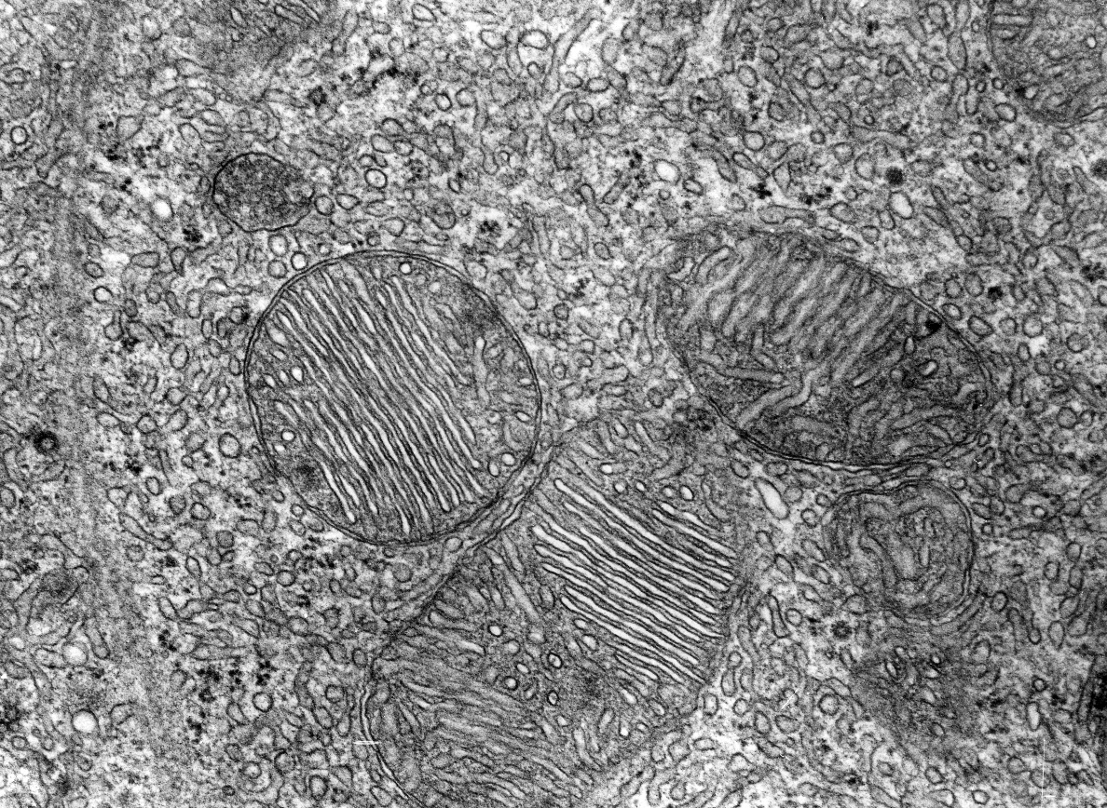
Rinde, cortex
Synthetisiert verschiedene Steroidhormone. Nimmt Cholesterinester (Rezeptorvermittelte Endozytose von LDL Partikeln) vom Blut auf, mit lysosomalen Enzymen wird freies Cholesterin gebildet (Rohstoff). Weitere molekulare Anderungen werden in den Membranen der Mitochondrien und des glatten ERs durchgeführt.
Allgemeine Gewebsstruktur: Epithelzellen bilden runde Gruppen, parallel angeordnete oder verzweigte Stränge. Zwischen ihnen weite Kapillaren (Sinus) mit fenestriertem Endothel.
Merkmale der Steroidhormone bildenden Zellen:
Lipidtröpchen in großer Zahl, tubuläre Mitochondrien, hochentwickeltes glattes ER.
glattes ER
Tubuläre Mitochondrien
*
z. fascilulata, EM Bild

Slide 17
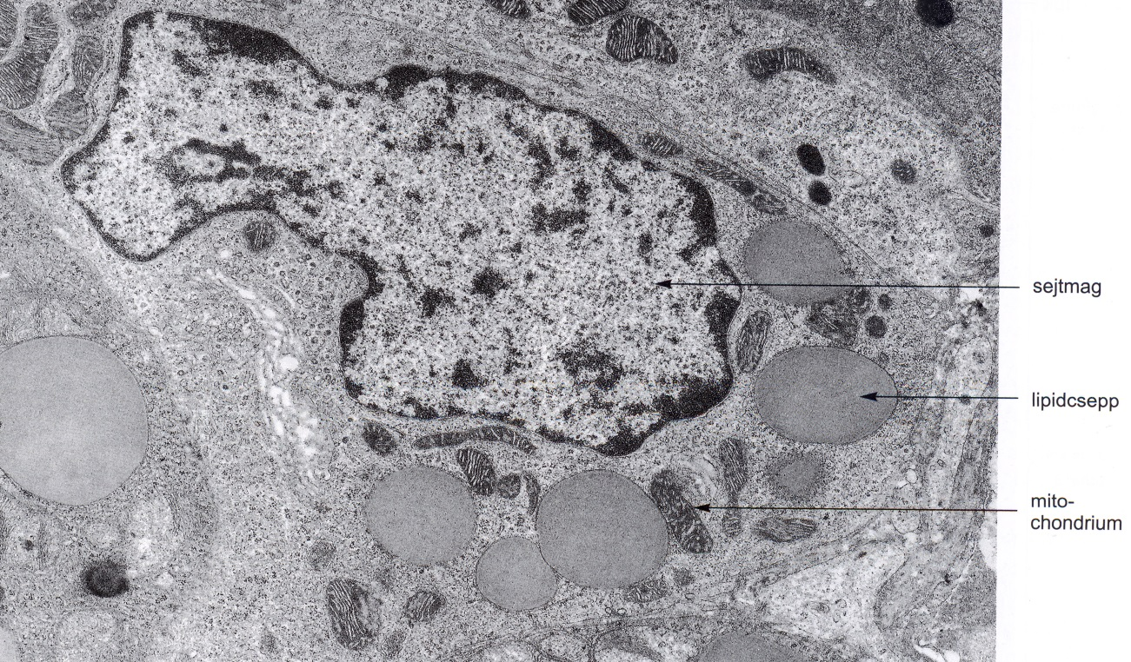
1. Zona glomerulosa
Runde Zellgruppen unter der Bindegewebskapsel, Zellen: klein, Zellkern rund und heterokromatisch, wenige Lipidtröpfchen.
Hormone: Mineralokortikoide (zB. Aldosteron)
Wirkungen: Stimulierung der Na+-Rückresorption in den Nieren, Zurückhaltung des Wassers im Körper, Blutdrucksteigerung.
Steuerung: durch Hyperkalämie, Hyponaträmie, Angiotensin II
*
Lipidtröpchen
EM Bild einer z. glom. Zelle

Slide 18
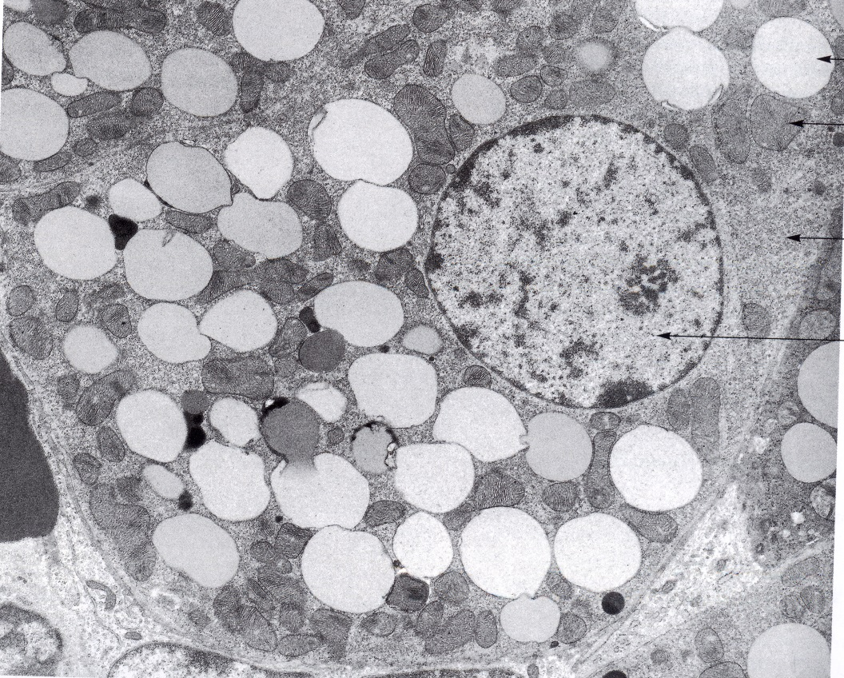
2. zona fasciculata
Gewebsstruktur:
Breiteste Zone der Rinde: senkrecht zur Organoberfläche orientierte, parallele Epithelstränge, mit vielen weiten Kapillaren (Sinus).
Die Zellen: enthalten viele Lipidtröpchen (schaumiges Zytoplasma in Paraffinschnitten), Zellkern rund und eukromatisch. Glattes ER!
*
Hormonbildung: Glucocorticoide (z.B.. Cortisol)
Funktion: Steigerung der Gluconeogenese, Erhöhung des Zuckerspiegels im Blut, in höheren Konzentrationen entzündungshemmend, immunosuppresiv.
Steuerung: ACTH von corticotropen Zellen der Hypophyse, übergeordnet: CRH releasing Hormon vom Hypothalamus. Trophischer Effekt von ACTH.
EM Bild einer z. fasc. Zelle

Slide 19
3. Zona reticularis
Bindegewebsstruktur: verzweigte, Epithelstränge, sinuse zwischen ihnen.
Die Zellen sind dunkler gefärbt, enthalten viele Lipofuscin-Granula (daher gelbbraune Farbe), Zellkerne heterochromatisch.
Hormonbildung: Sexualsteroide (Vorläufer der Androgene, die in verschiedenen Organen umgewandelt werden)

Slide 20
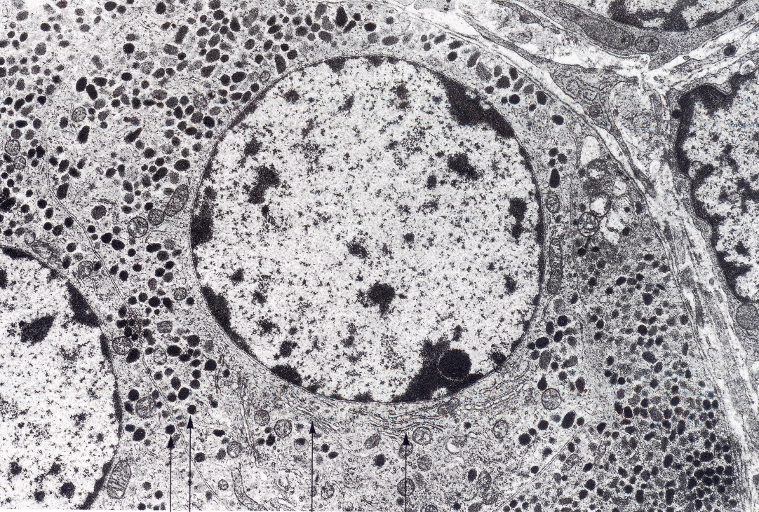
Nebennierenmark
z. reticularis
Ursprung: Ganglienleiste. Die Zellen entsprechen den 2. Neuronen des Sympathikus. Cholinerge Synapsen an den Markzellen.
Gewebsstruktur: Stränge oder Gruppen bestehend aus großen, polygonalen Zellen. Weite Kapillaren zwischen ihnen. Viele corticale Sinus setzten sich in medullären Sinus fort.
Die Markzellen besitzen euchromatischen Zellkern, ihr Zytoplasma ist voll mit Katecholamine (Adrenalin und Noradrenalin) enthaltende Granula. Letztere färben sich bräunlich bei histologischer Fixierung mit Chromsalzen (daher ihr Name: chromaffine Zelle). Die Granula enthalten noch zusätzlich andere Stoffe, zB. Chromogranin). Abgabe des Sekretes durch Exocytose.
Markzellen
*
Generalisierte Adrenalinwirkung: Anpassung des Organismus an Belastungs- und Notfallsituationen: Erhöhung der Pulsenfrequenz, Blutdruckes und Blutzucker Konzentration. …
EM Bild einer Markzelle

Slide 21
Quellen der Abbildungen
* Röhlich P.: Szövettan, Semmelweis Verlag, Budapest, 2014
* Lüllmann-Rauch: Histologie, Thieme V., 3. Auflage, Stuttgart
* Röhlich P.: eigene Aufnahmen

